Slide 1
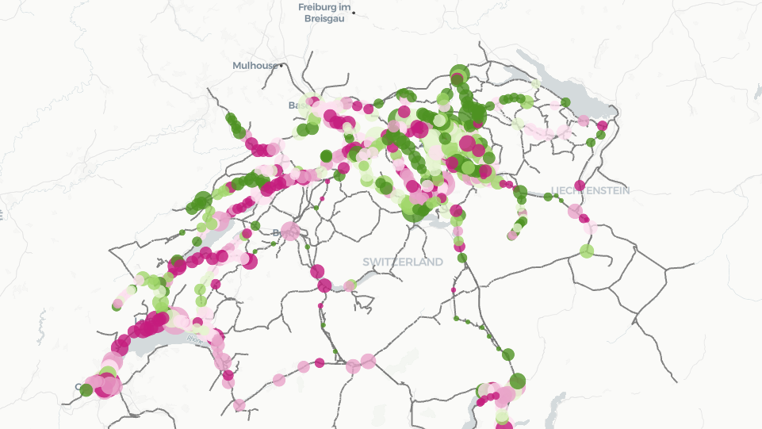
SwissTrain Delay
Laetitia Guidetti, Tim Ernst, Antoine Ottiger

Slide 2
Description du projet
Public cible : usagers des transports publics désireux d'éviter tous retards
But : déterminer et situer les retards de trains chez les CFF.
Forme : Carte interactive

Slide 3
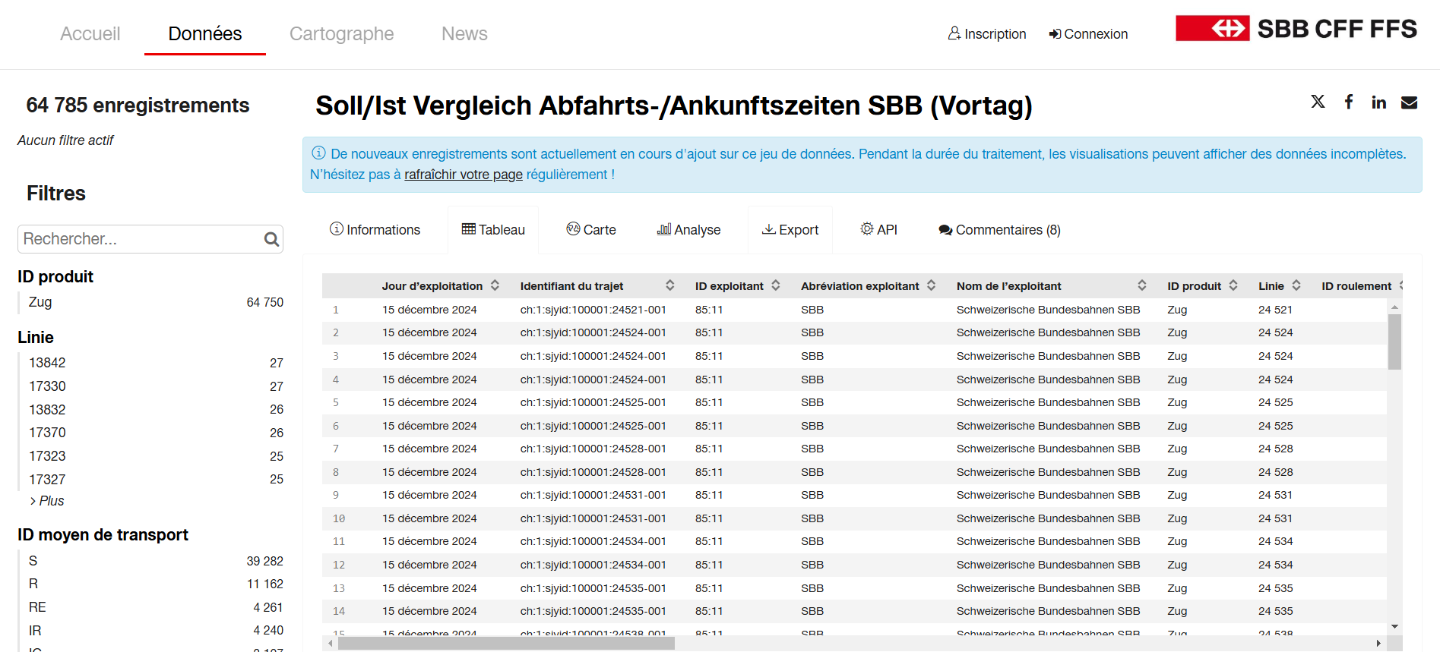
Données
OpenData provenant des CFF
Deux jeux de données utilisés
Retard des trains
Tracé des rails
Retard : à partir de 3 minutes après l’heure prévue
Données sur une journée : le 13 octobre 2024
https://data.sbb.ch/explore/dataset/ist-daten-sbb/table/

Slide 4


Outils
Format : CSV
Traitement : Python
Affichage : Carto

Slide 5
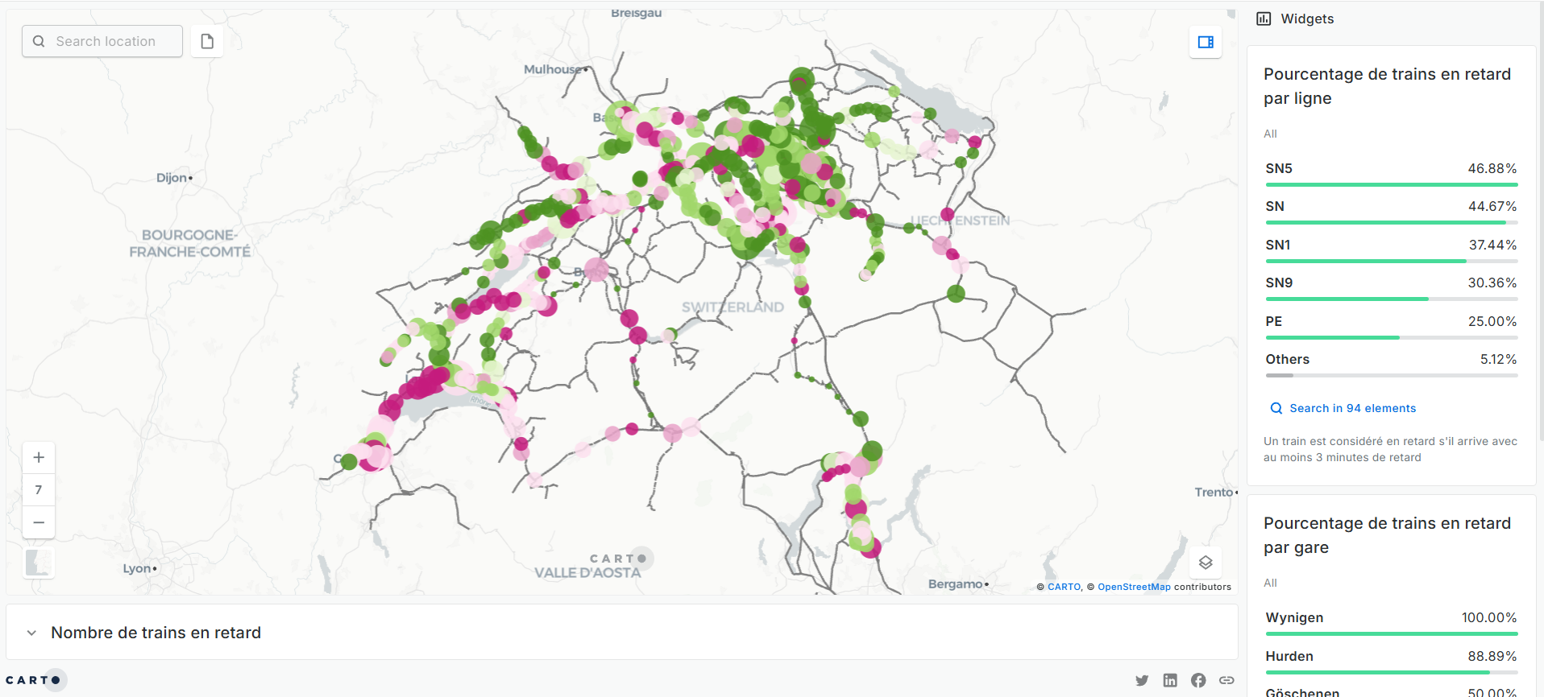
Démonstration
https://pinea.app.carto.com/map/683376fe-05d5-46f9-b1ac-b4b9d39c7f74

